Slide 1
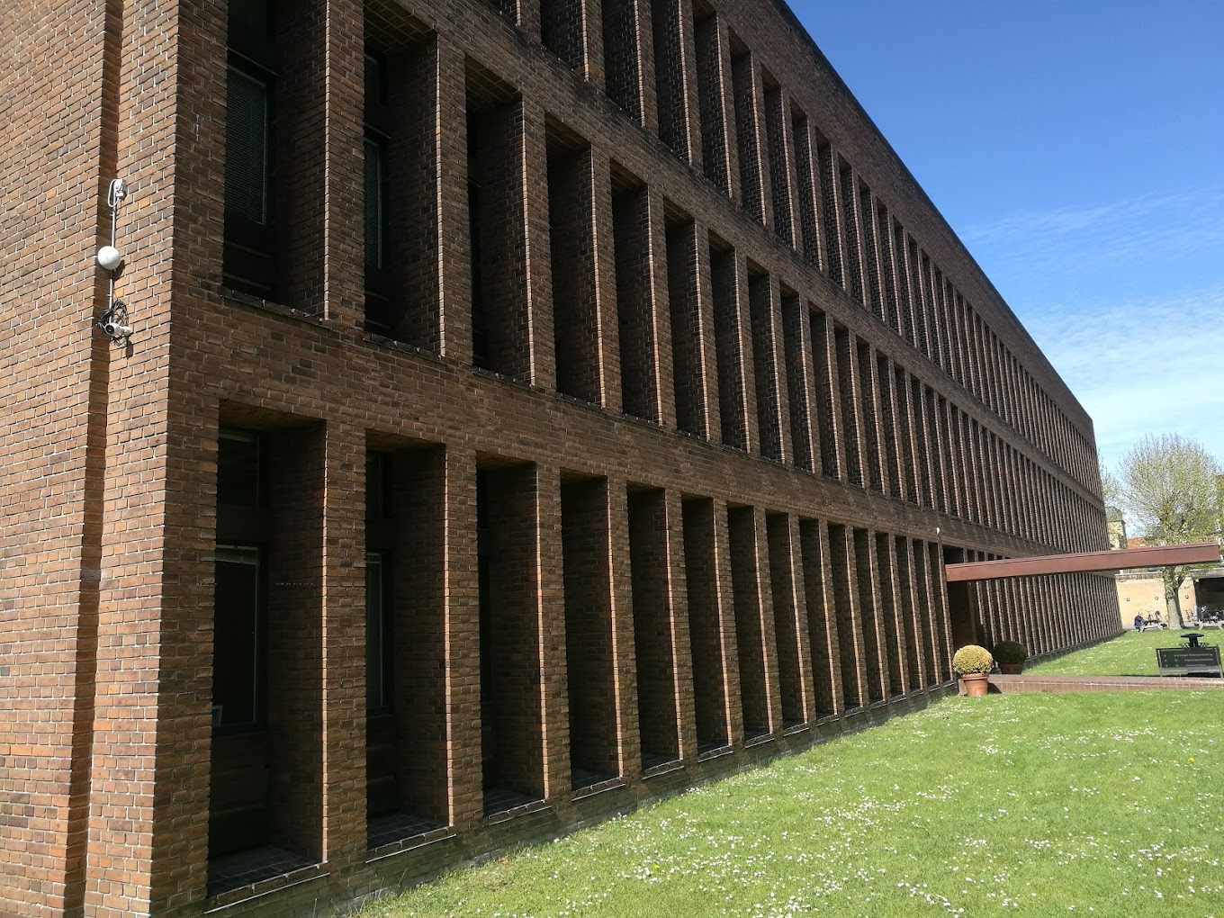
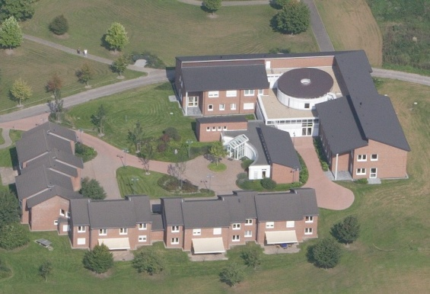
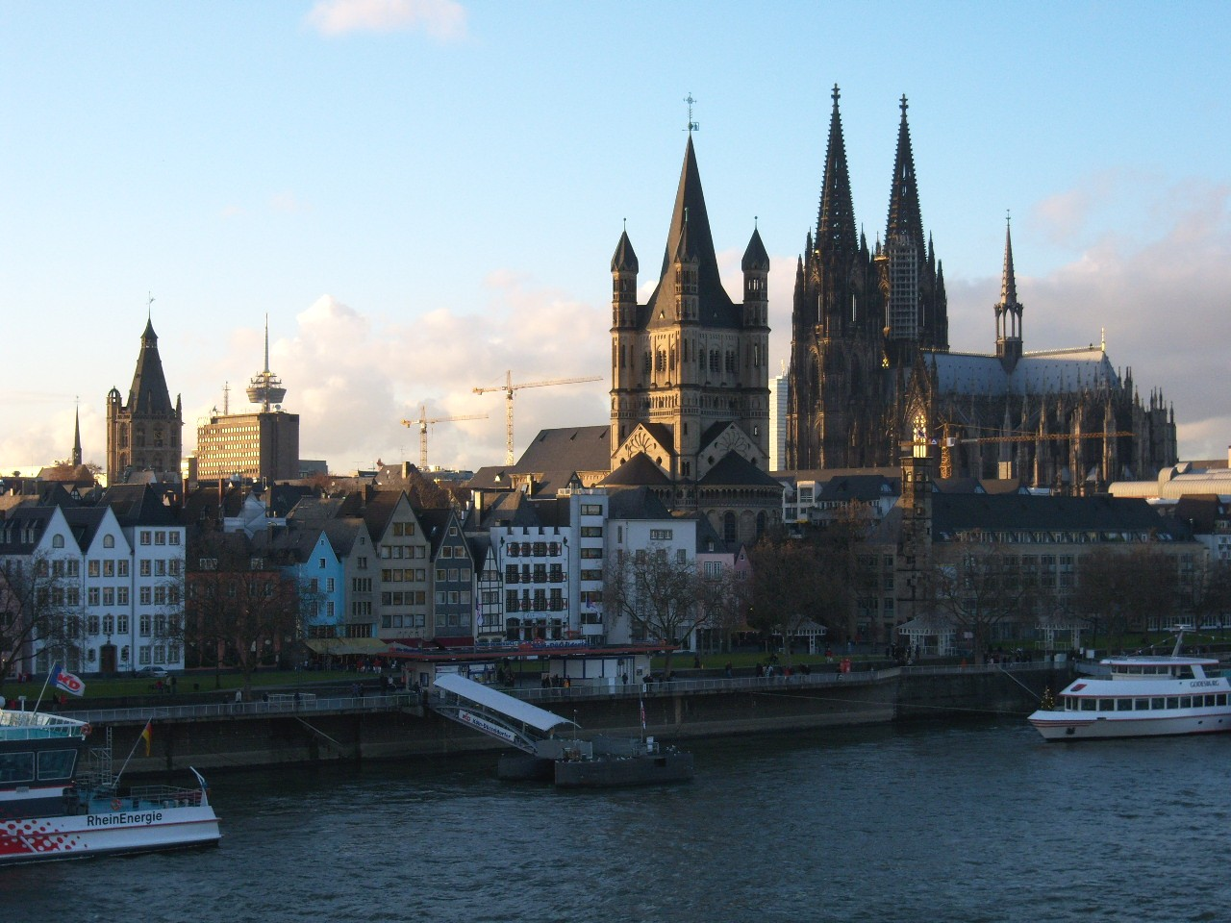
FACT-19: ICF-baseret screening instrument for pandemisk stress reaktion Robert Bering & Alina Eckhard
Psykoterapeutisk Klinik, PCK
Nannasgade/ Nørrebro
KAG Psykoterapi RegionH
Center for Psykotraumatologi
Krefeld
Universität zu Köln

Slide 2
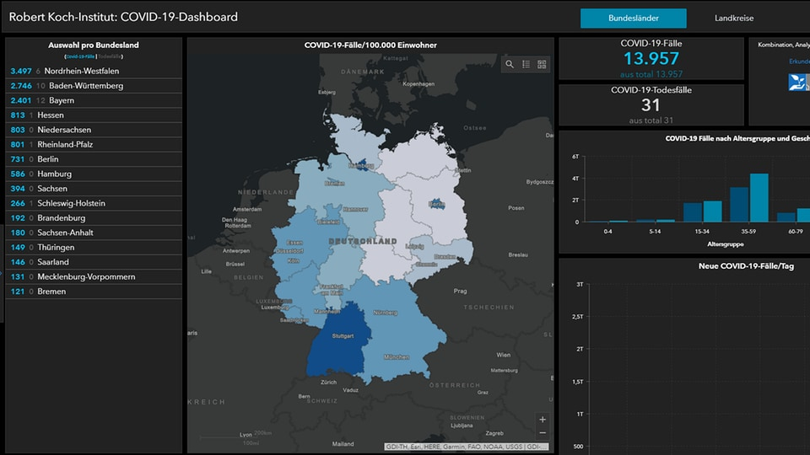
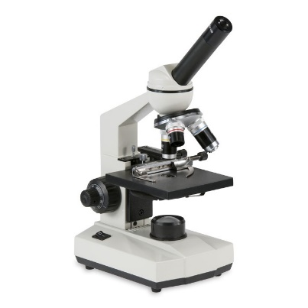
Corona: Antal af infektioner på alle medier
Bio-medicinsk perspektiv
dominerer
22.3.20 - 04.05.20
1. Lockdown
02.11.20-06.05.21
2. Lockdown
2020
2021
Første Vaccinationer
2022

Slide 3
Center for Psykotraumatologi Krefeld/ Tyskland
Hvad betyder pandemien for vores patienter?
Hvordan håndterer vi pandemisk stress belastning i vores behandling/ rehabilitering?

Slide 4
FAKT – 19 Model
Udvikling
Terapeutisk tilgang
Quantitativ tilgang

Slide 5
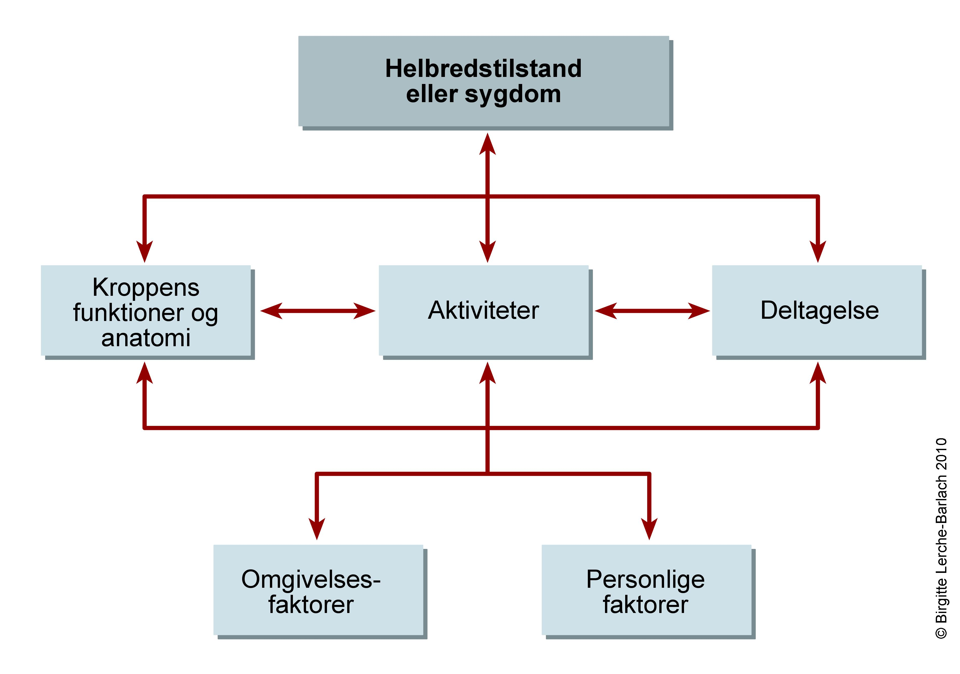
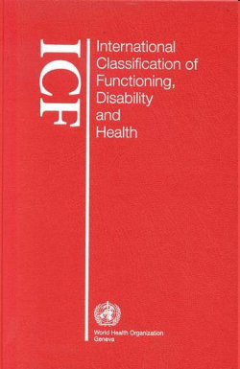
Anvendelse af ICF modellen på helbredstilstand under pandemien
Lockdown

Slide 6
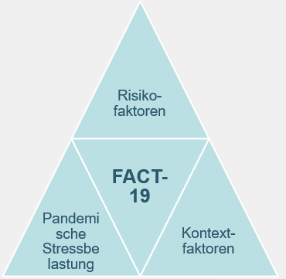
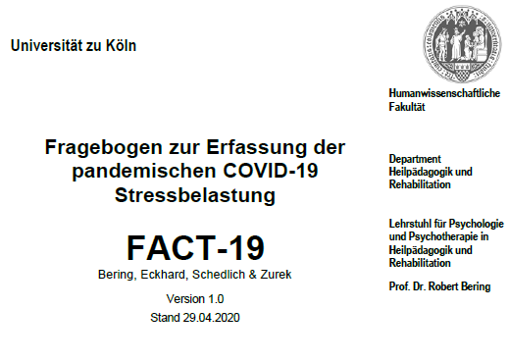
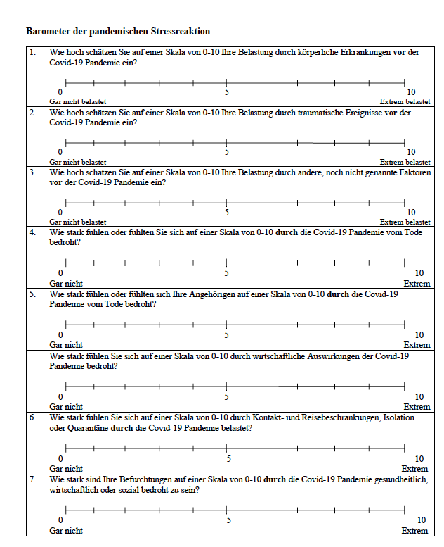
FACT-19-Model (Operationalisering af pandemisk stressbelastning)
Præ-pandemisk Risikofaktorer
Medicinske risici
Traumatiske oplevelser
Sociale vilkår
Pandemisk stress
A Dødstrussel B Økonomien C Isolation D Frygt
Omgivelsefaktorer fremmende (+)
Hæmmende (-)
på funktionsevnen.
Risiko-faktorer
FACT-19 Spørgeskema
Pan-
demisk stress
Kontekst- faktorer
(Bering, Schedlich & Zurek, 2020)
10Q Stressbarometer
Screening instrument

Slide 7
FAKT – 19 Model
Udvikling
Terapeutisk tilgang
Quantitativ tilgang

Slide 8
Dimensioner pandemisk stressbelastning
A = Dødstrussel
B = Økonomi
C = Isolation
D = Frygt
A
B
C
D

Slide 9
Terapeutiske interventioner
Medicinsk behandling
Sociale arbejde
A
Dødstrussel
B
Økonomi
A
C
Isolation
D
Frygt
D
B
Konfliktløsende psykosociale interventioner
Psykoedukation oplysning om sundhedsadfærd
C

Slide 10
FAKT – 19 Model
Udvikling
Terapeutisk tilgang
Quantitativ tilgang

Slide 11
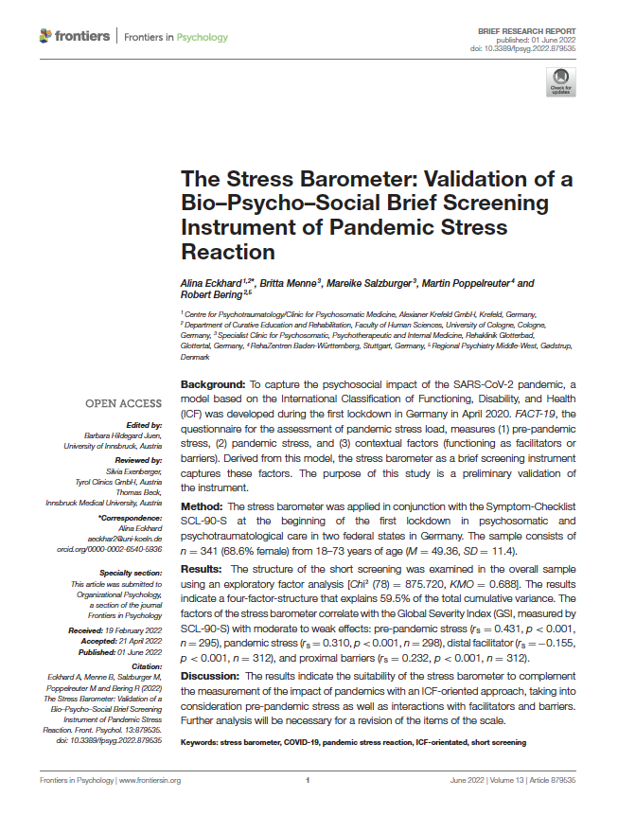
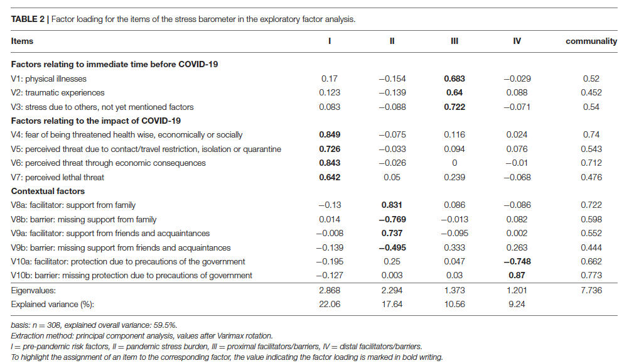

Slide 12
Konklusion:
ICF afspejler funktionsevner, funktionsevnenedsættelse i interaktionen med kontekstuelle faktorer.
Bio-psyko-sociale tilgang af ICF modellen var grundlæggende for at operationalisere pandemisk stress.
Dimensionerne: Letalitet, økonomi, isolation og frygt var vejledende for terapeutiske interventioner.
Stressbarometer viser en fire faktorer struktur.

Slide 13
Quellen
Bering, R., Eckhard, A., Schedlich, C. & Zurek, G. (2020a). FACT-19 Fragebogen zur Erfassung der pandemischen COVID-19 Stressbelastung (unveröffentlicht).
Bering, R., Eckhard, A., Schedlich, C. & Zurek, G. (2020b). Stressbarometer (unveröffentlicht).
Bering, R., Eckhard, A., Schedlich, C. & Zurek, G. (2020). Psychosoziale Folgen der COVID-19 Pandemie: Erfassung der Stressbelastung. PP, 18 (10), 457-9, abrufbar unter: www.aerzteblatt.de/pp/lit/1020.
Bering, R., Schedlich, C. & Zurek, G. (2020). Psychosoziale und psychotherapeutische Hilfen bei pandemischer Stressbelastung. In: R. Bering & C. Eichenberg (Hrsg.). Die Psyche in Zeiten der Corona-Krise. Herausforderungen und Lösungsansätze für Psychotherapeuten und soziale Helfer. Stuttgart: Klett-Cotta, 28-42.
DIMDI (2005). Internationale Klassifikation der Funktionsfähigkeit, Behinderung und Gesundheit. World Health Organisation. Genf: Hogrefe.
Eckhard, A. & Bering, R. (2020). Das bio-psycho-soziale Modell der pandemischen Stressbelastung. In: R. Bering & C. Eichenberg (Hrsg.). Die Psyche in Zeiten der Corona-Krise. Herausforderungen und Lösungsansätze für Psychotherapeuten und soziale Helfer. Stuttgart: Klett-Cotta, 43-53.
Eckhard, A., Fuss, N. & Bering, R. (2021a). Anwendung des FACT-19 Fragebogens zur Erfassung der pandemischen Stressbelastung. In: R. Bering & C. Eichenberg (Hrsg.). Die Psyche in Zeiten der Corona-Krise. Herausforderungen und Lösungsansätze für Psychotherapeuten und soziale Helfer. Stuttgart: Klett-Cotta, 109-124.
Eckhard, A., Menne, B., Salzburger, M., Poppelreuter, M. & Bering, R. (2022). The Stress Barometer: Validation of a Bio-Psycho-Social Brief Screening Instrument of Pandemic Stress Reaction. Fron. Psychol. 13:879535.doi:10.3389/fpsyg.2022.879535.
Eckhard, A., Thaqi, V., Bertrams, N. & Bering, R. (2021). FACT-19. Die Ausprägung pandemischer Stressbelastung von RehabilitandInnen und PatientInnen in der psychosomatischen und psychotraumatologischen Versorgung. Trauma & Gewalt, 15 (3), 244–252. doi: 10.21706/tg-15-3-244.

Slide 14
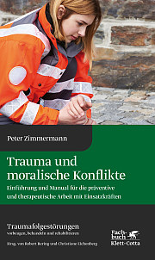
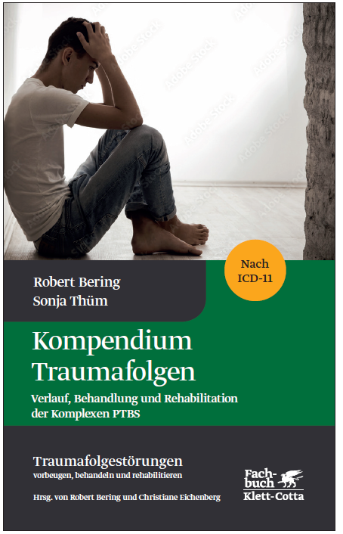
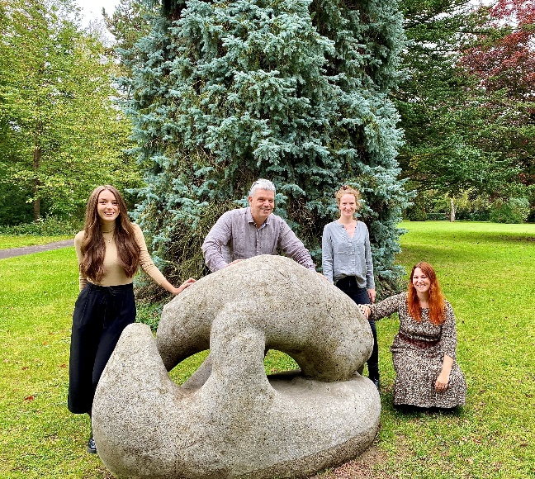
Prof. Dr. Robert Bering
Institut für Psychologie und Psychotherapie in der Heilpädagogik und Rehabilitation/
Humanwissenschaftliche Fakultät Klosterstr. 79a/ 50931 Köln robert.bering@uni-koeln.de
Robert Bering
Klinikleder, ledende overlæge
Nannasgade 28
Psykiatrisk Center København
Region Hovedstaden robert.bering@regionh.dk

